Slide 1
МБОУ СОШ №2 города Буйнакска
Директор Сулейманова М.Н.

Slide 3
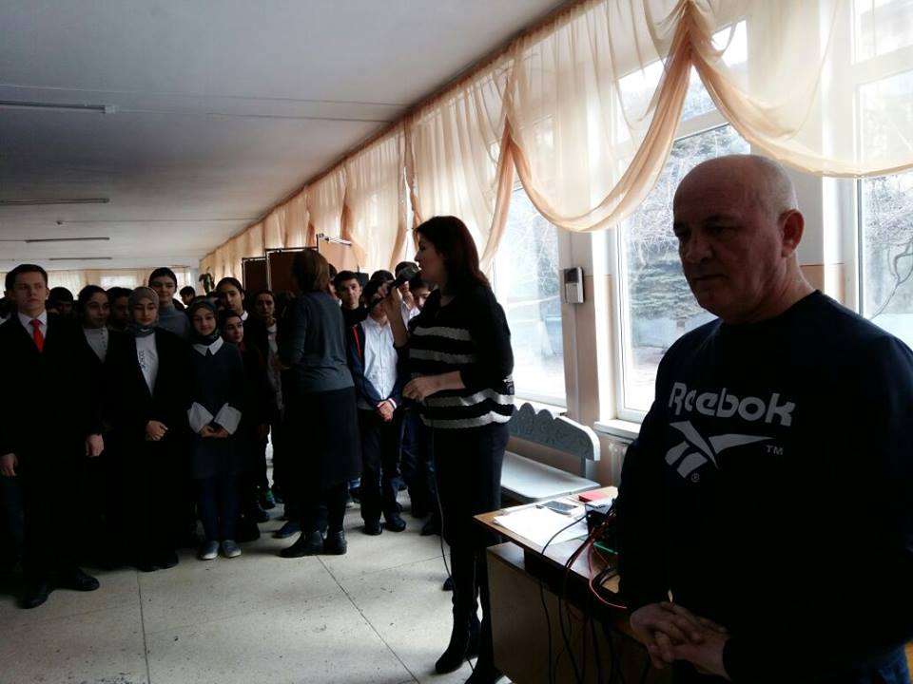
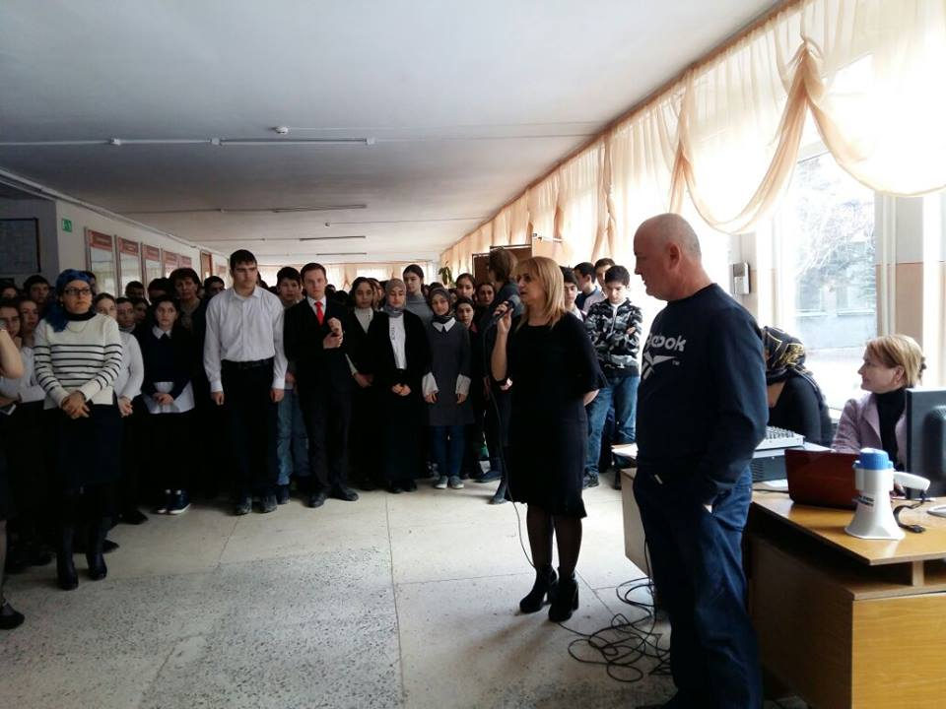
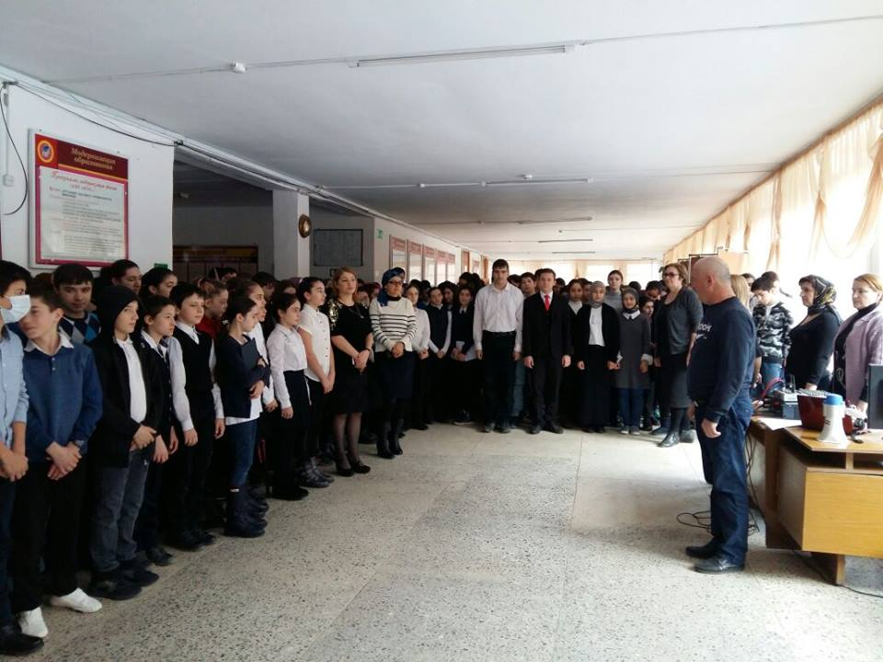
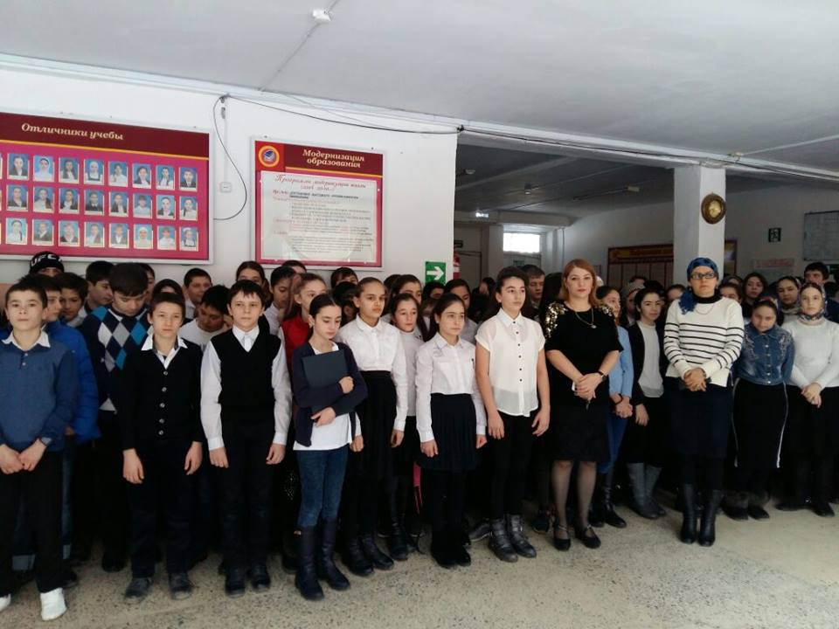
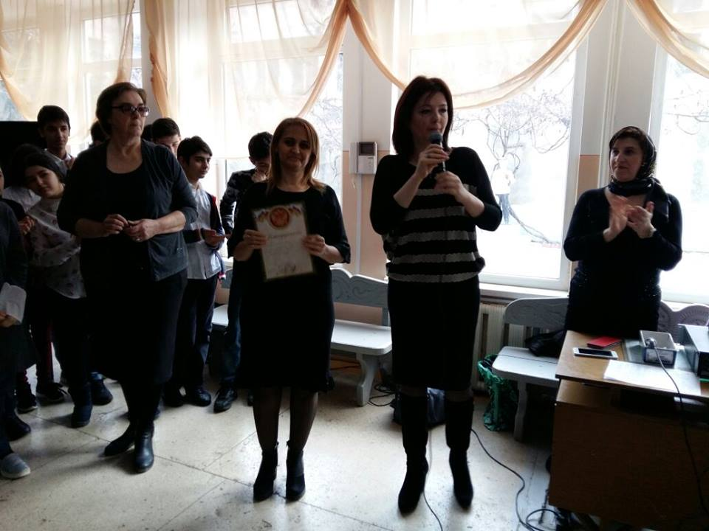
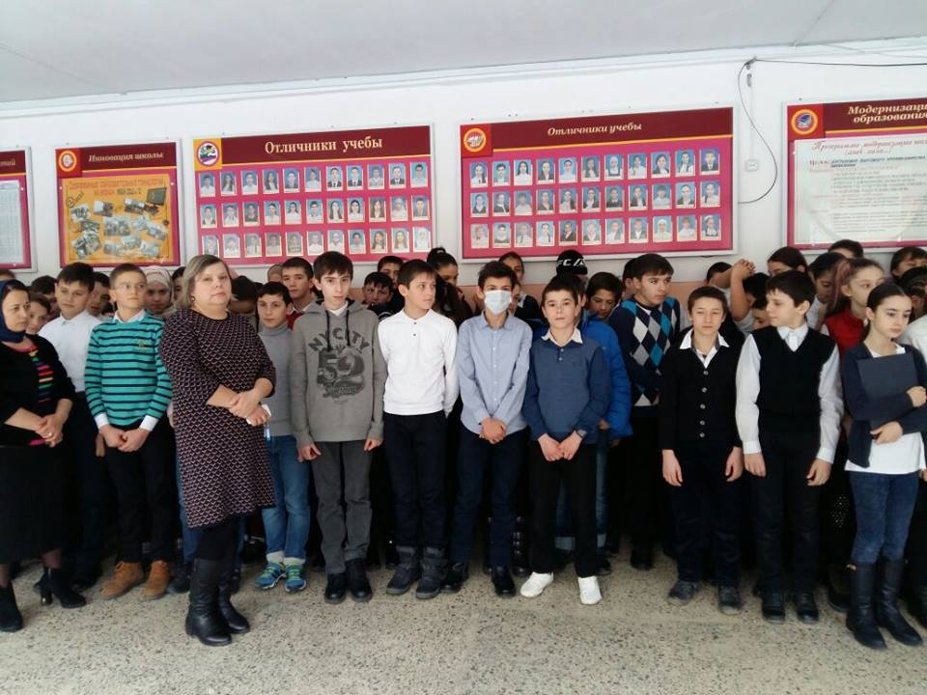
В целях повышения эффективности военно-патриотического воспитания детей и подростков, популяризация военно-прикладных видов спорта, в школе стартовал месячник «Оборонно-массовой и военно-патриотической работы под девизом «Святое дело – Родине служить!». 1 февраля в 8.30 в школе прошла линейка, посвященная открытию месячника оборонно-массовой и военно-патриотической работы. Линейку открыла директор школы Сулейманова Миясат Назимовна.

Slide 4
В целях увековечения памяти советских воинов, павших при освобождении Ленинграда, мирных жителей погибших от голода и холода блокадном кольце и в связи с 75-летием со Дня полного освобождения советскими войсками города от блокады его немецко-фашистскими войсками в школе 27 января провели торжественную линейку памяти. 29 января в школе прошли Единые уроки Мужества. Цель: воспитание сознательной любви к Родине, уважения к историческому прошлому своего народа на примере подвигов, совершенных в годы Великой Отечественной войны. Задачи: • расширить знания детей о войне, способствовать воспитанию уважения к защитникам Родины; • способствовать развитию патриотических чувств, вызвав чувство восхищения и гордости подвигами, совершенными советскими людьми в годы блокады Ленинграда. Организация и проведение Уроков Мужества, посвященных 75-й годовщине полного снятия блокады Ленинграда, играет огромную роль в воспитании современной молодежи, позволяет им задуматься о своей жизни, изучить, осмыслить и анализировать опыт поколений. Учащиеся МБОУ СОШ №2 активно участвовали в подготовке и проведении Уроков Мужества. Все классы с 1 по 11 совместно со своими классными руководителями подготовили и провели единые Уроки Мужества, которые окунули всех присутствующих ребят в те страшные блокадные дни, где 125 грамм хлеба в день, холодная зима, голод…. Война. В фойе школы подготовили выставку – панораму стенгазет: «Мы помним твой подвиг, Ленинград».

Slide 5
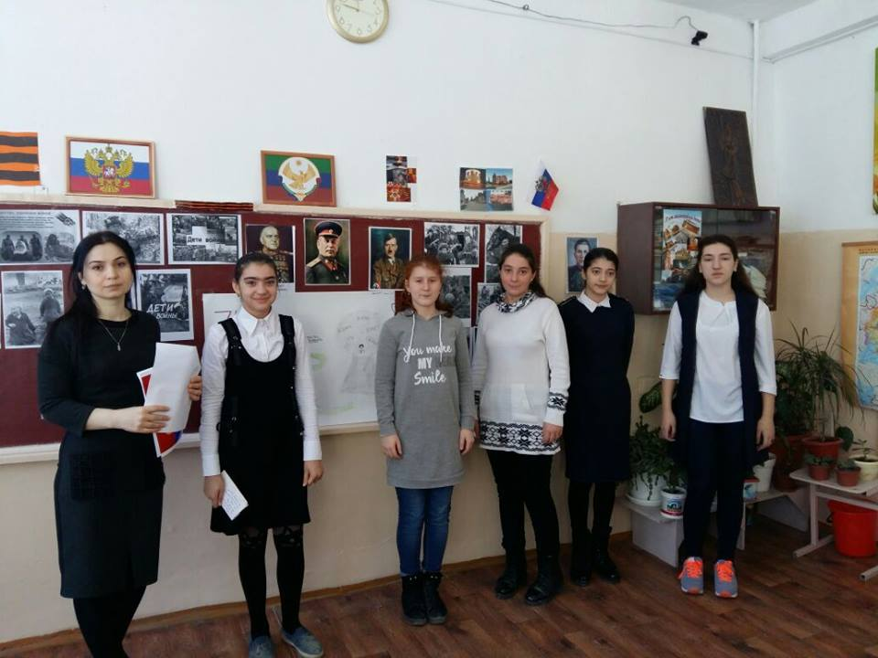
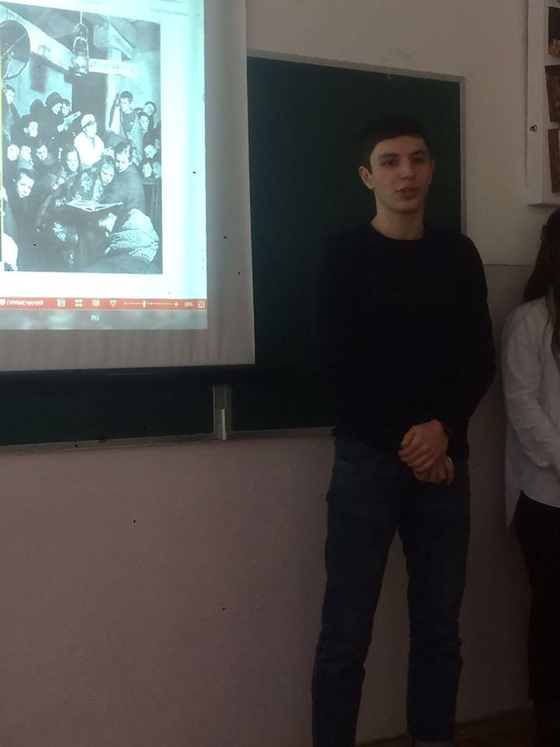
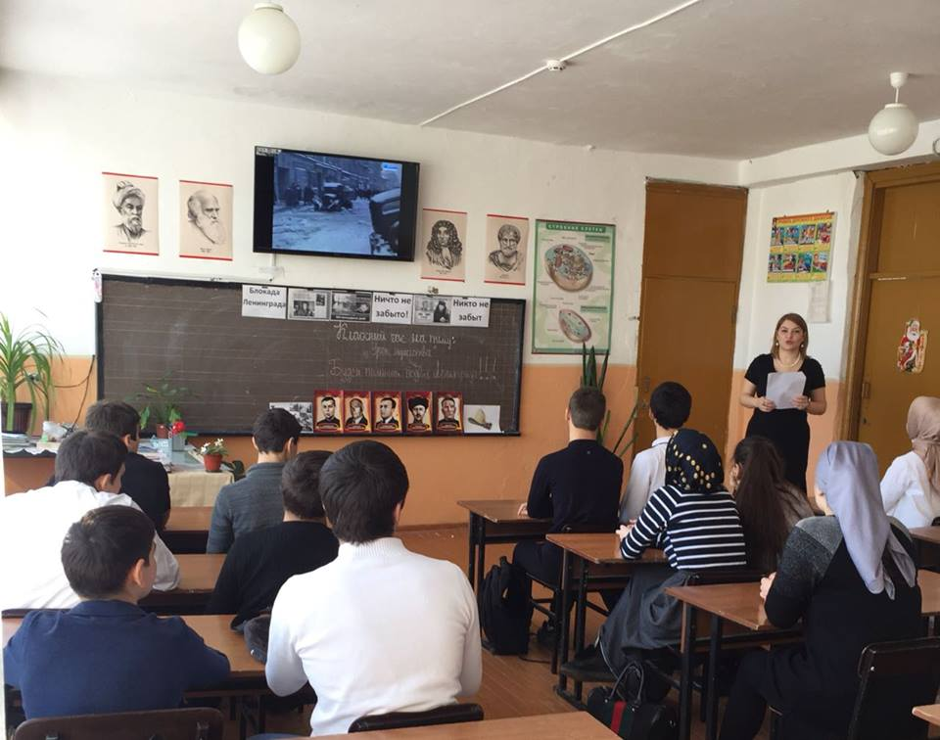
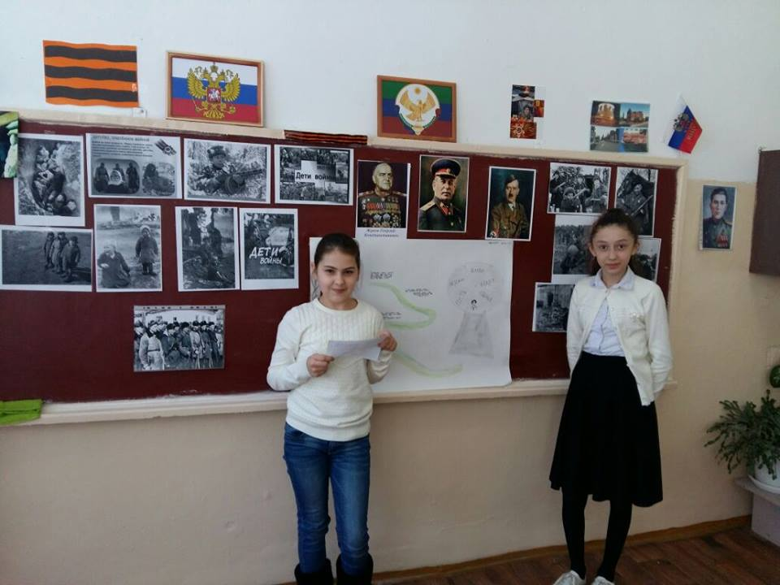
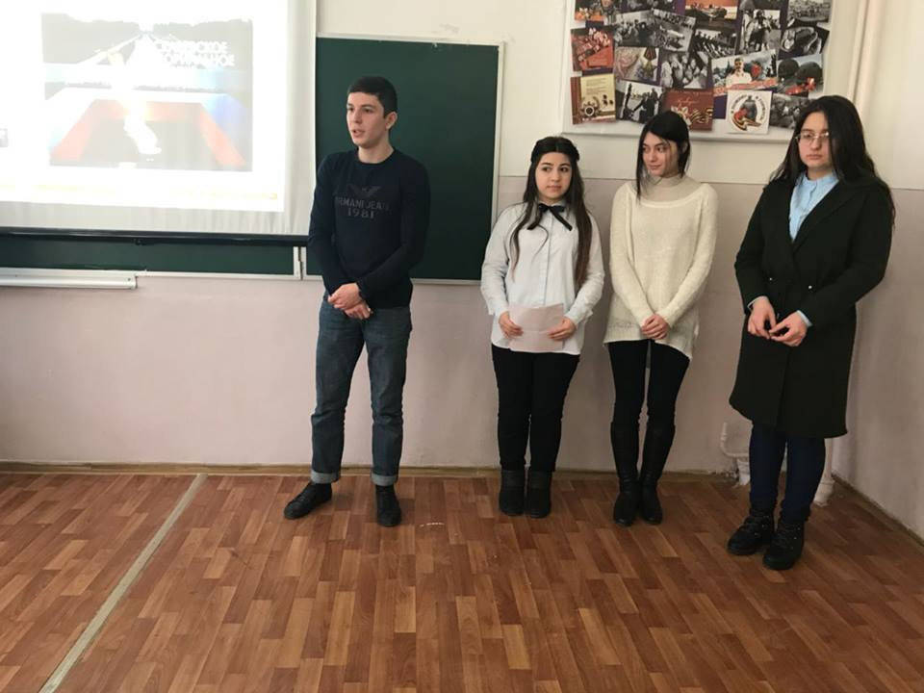
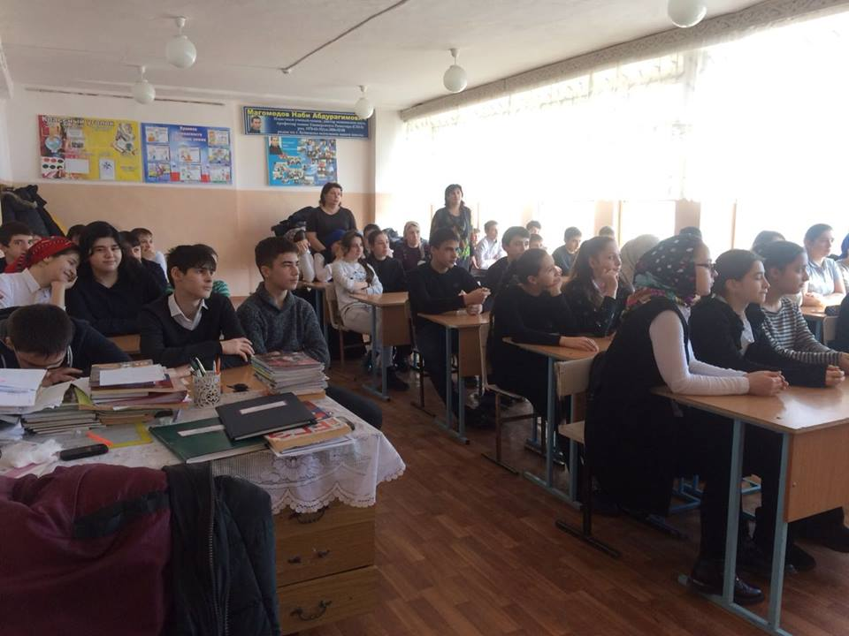
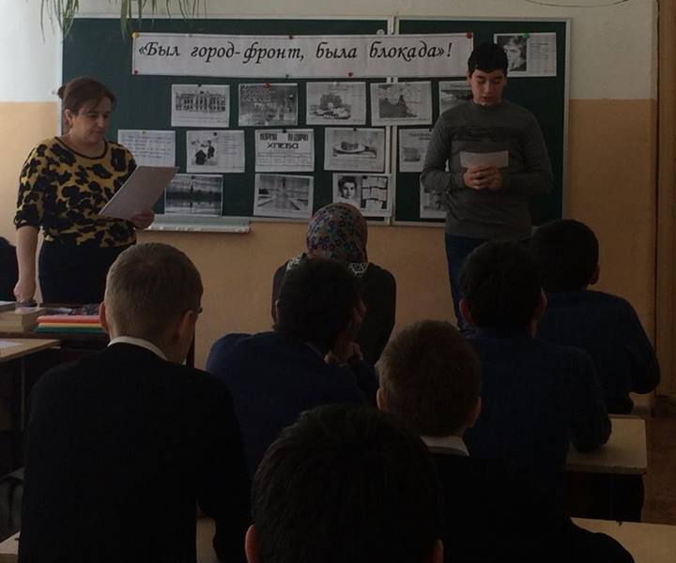
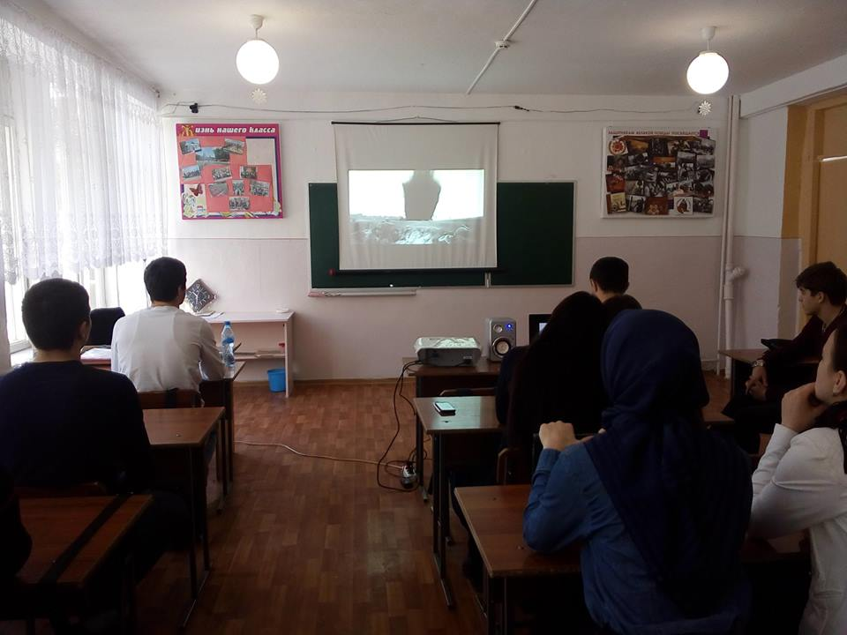

Slide 6
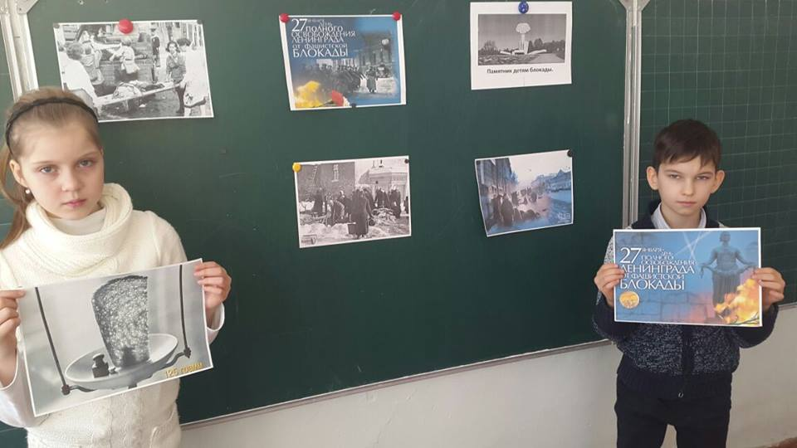
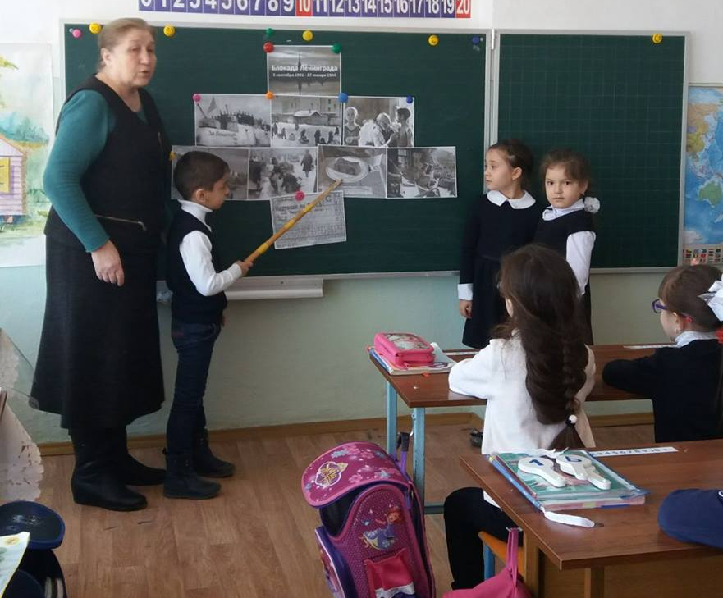
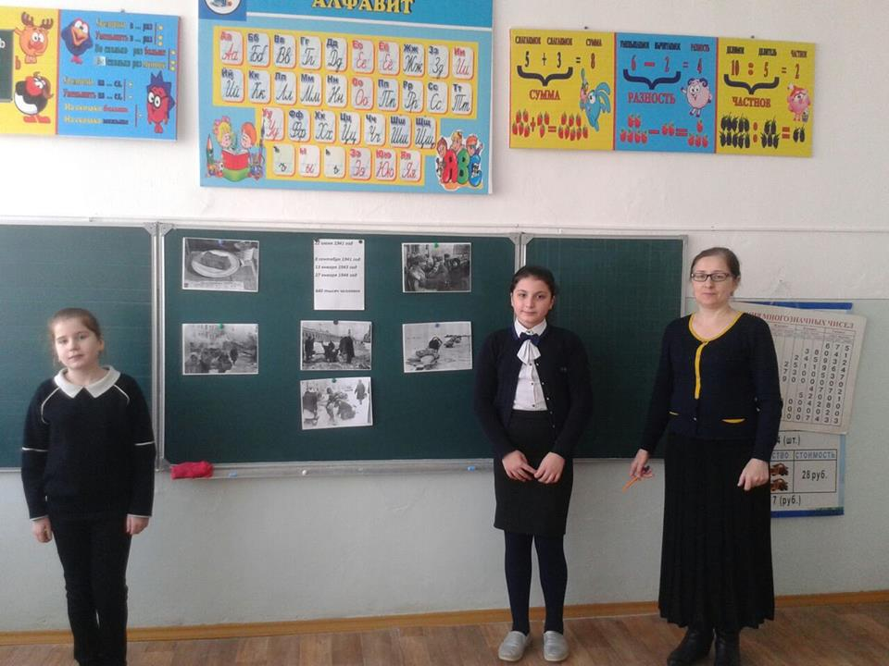
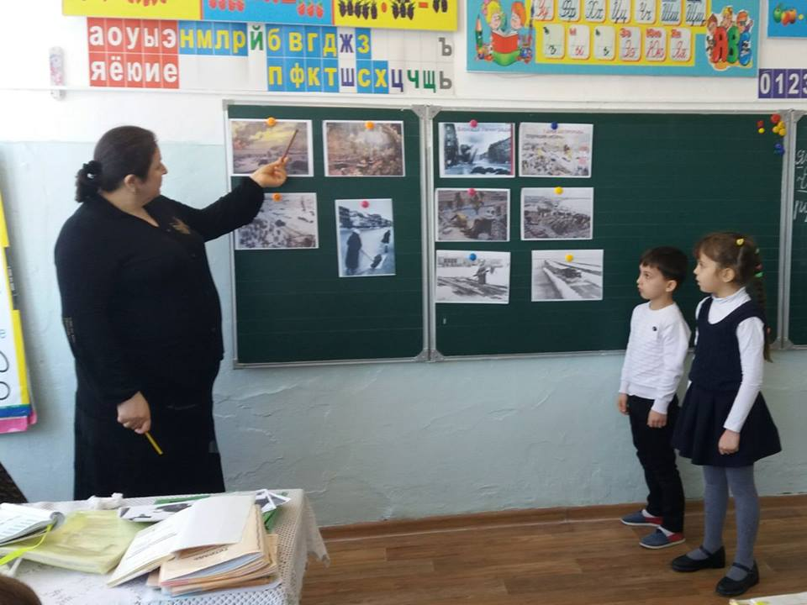
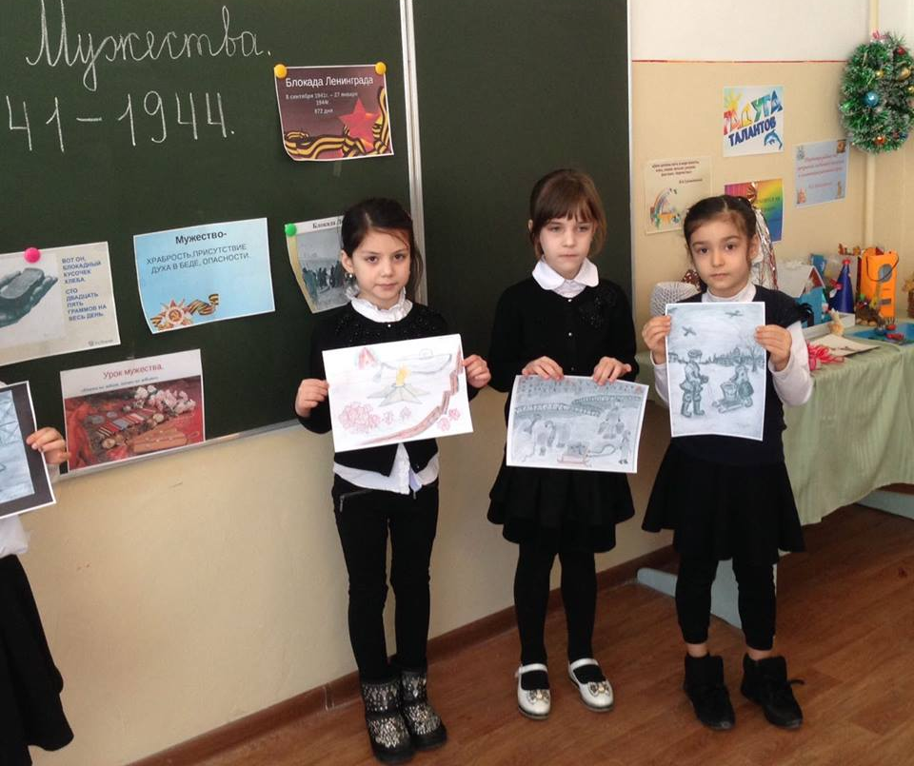
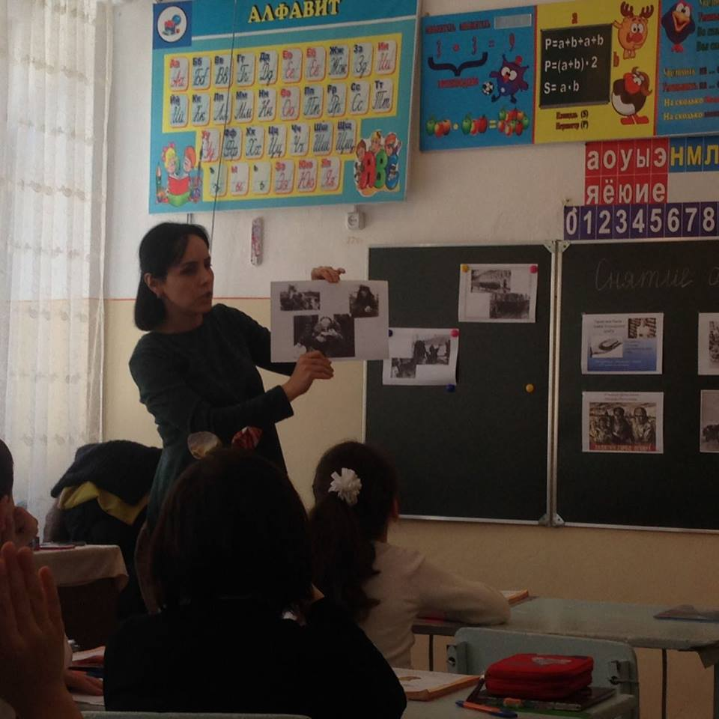
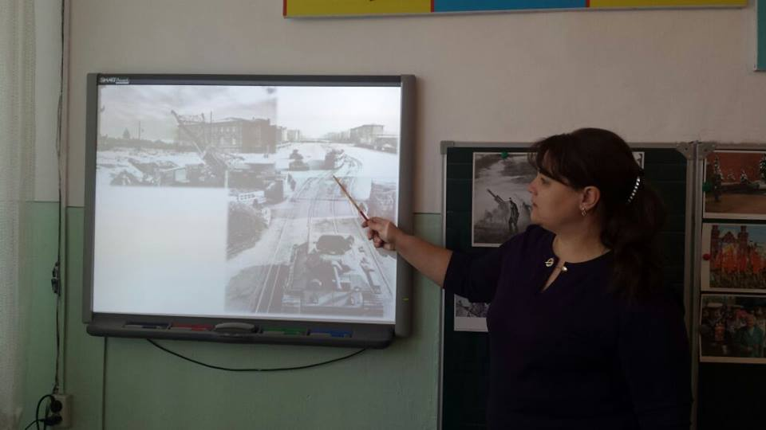

Slide 7
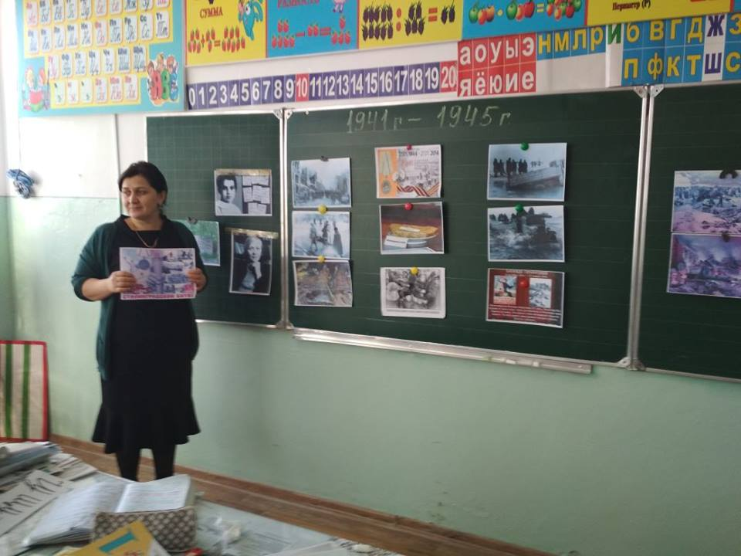
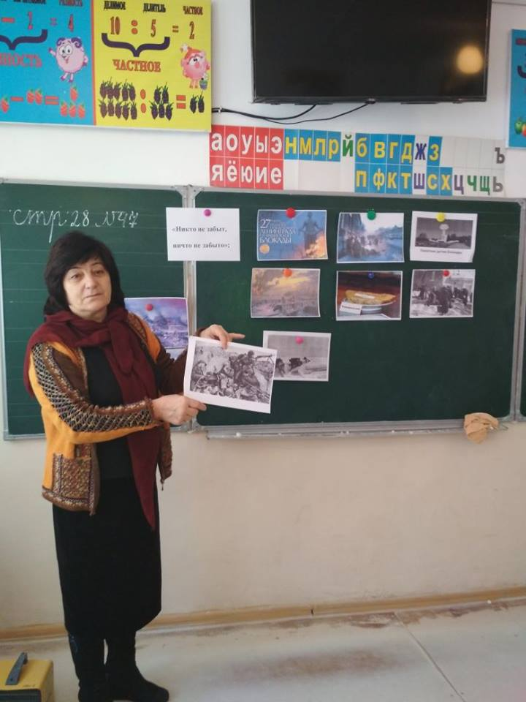
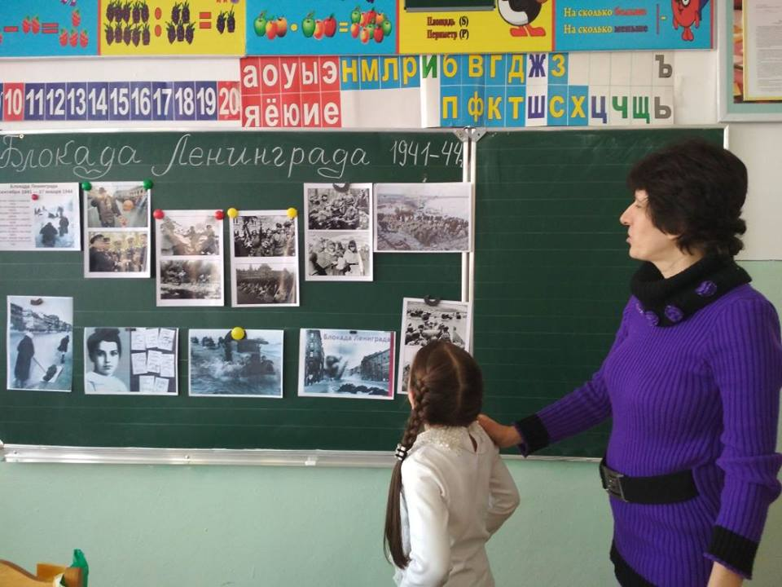
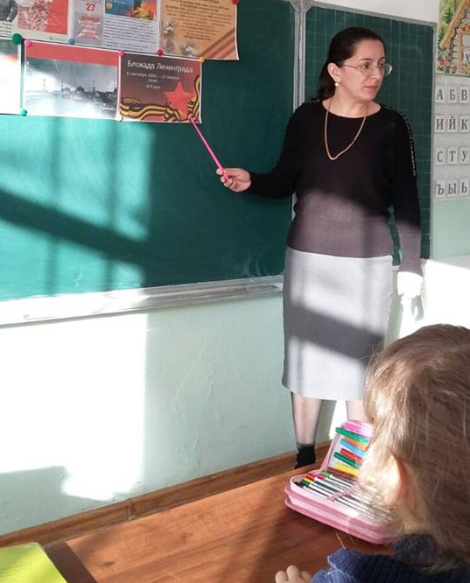
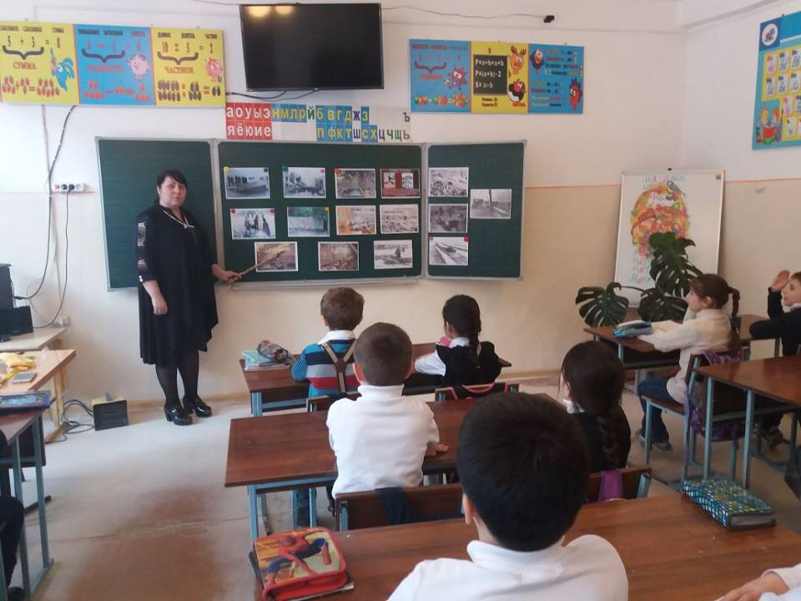
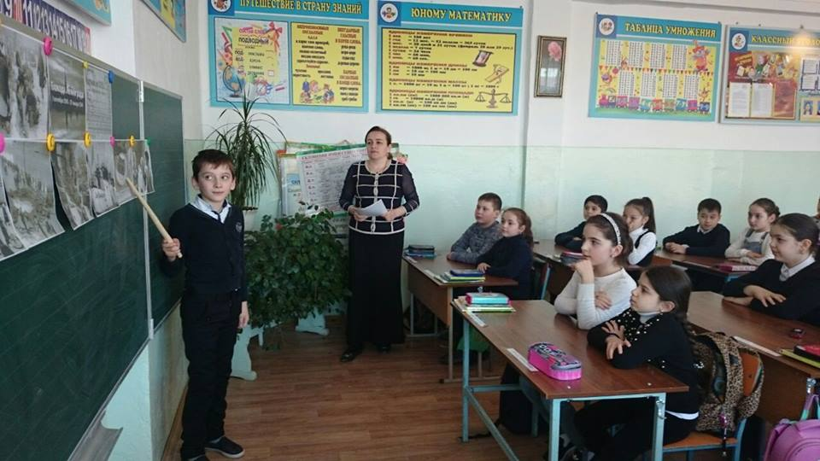

Slide 8
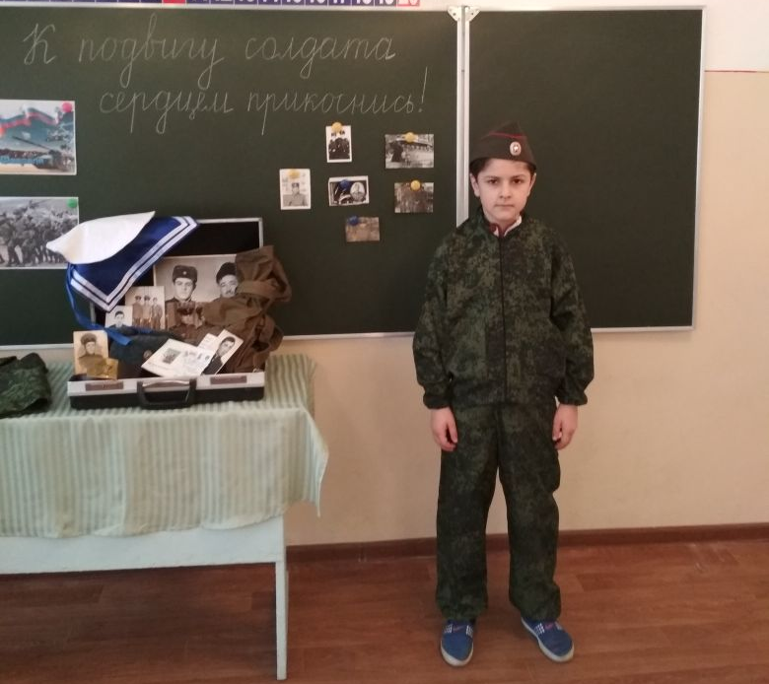
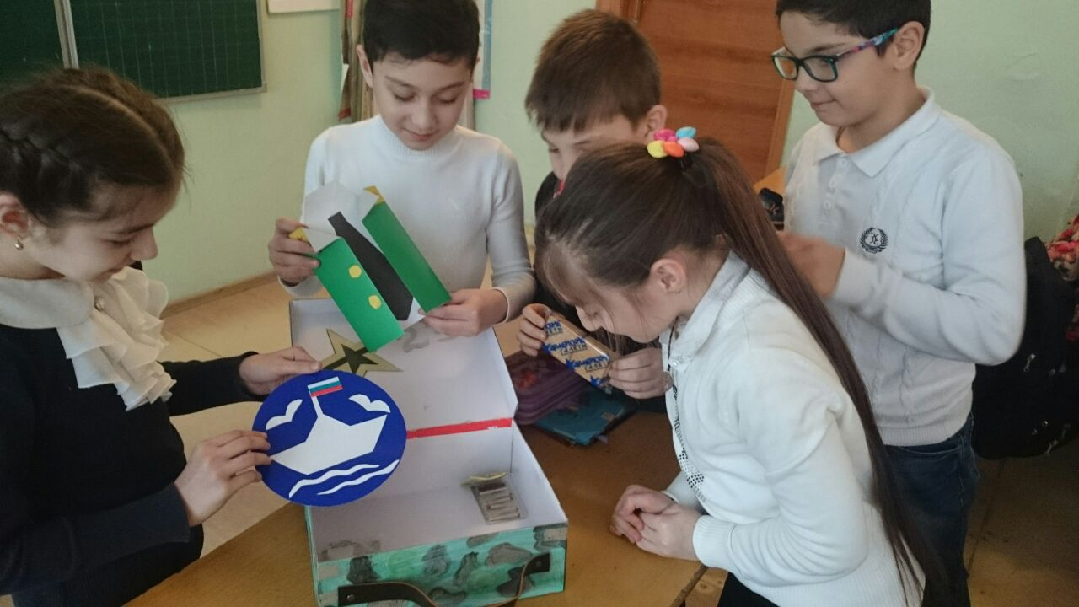
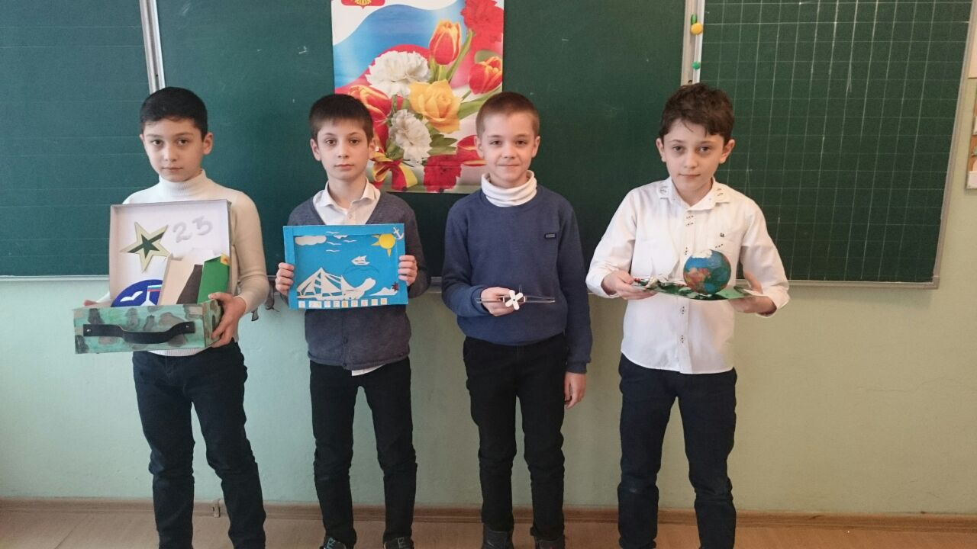
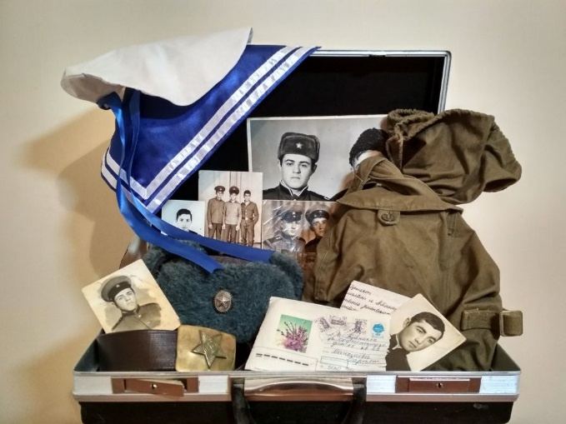
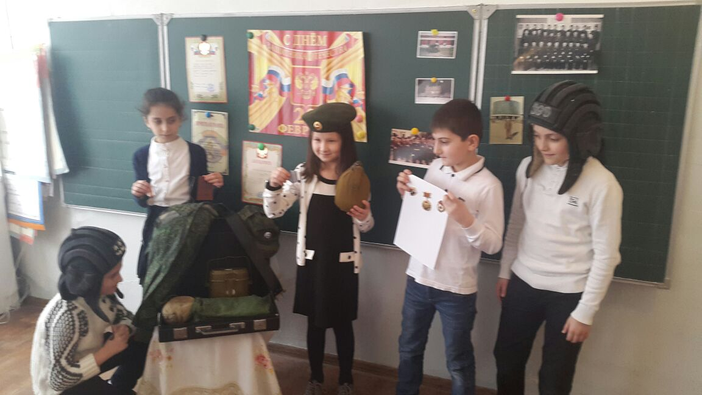
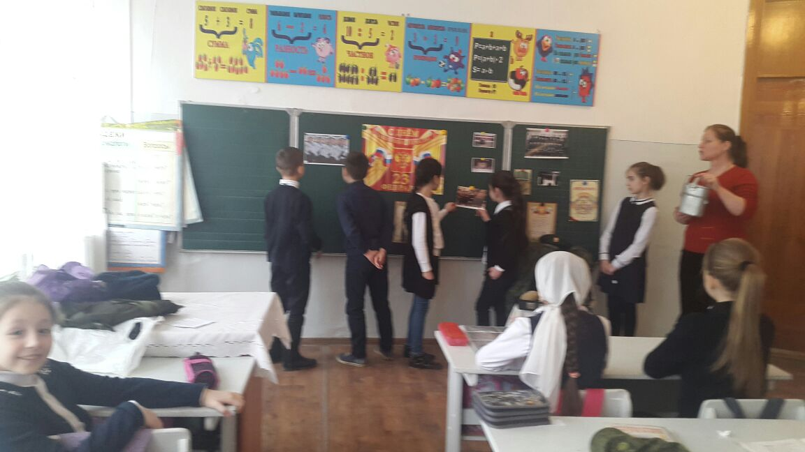
Акция «Военный чемоданчик»

Slide 9
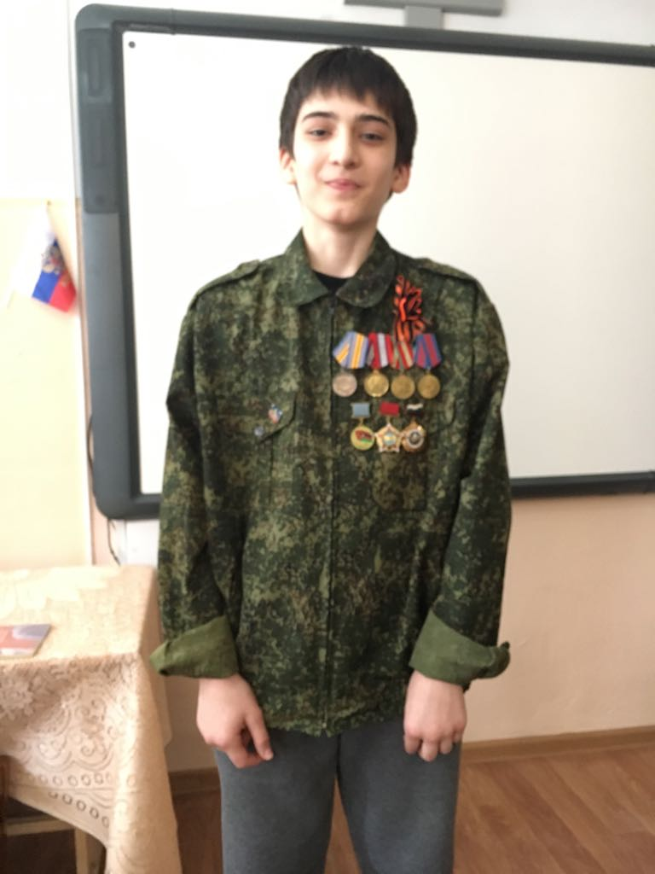
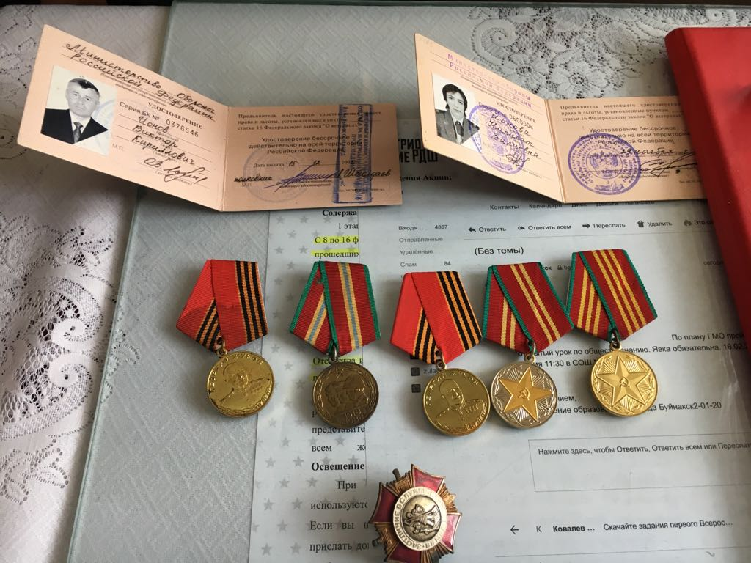
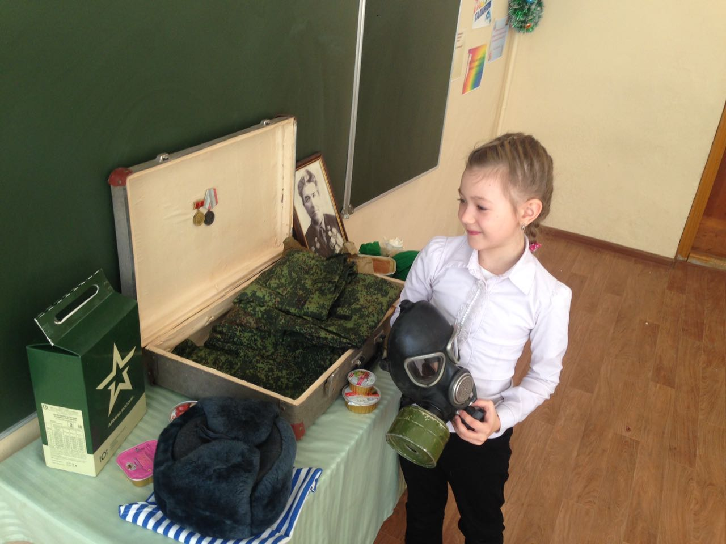
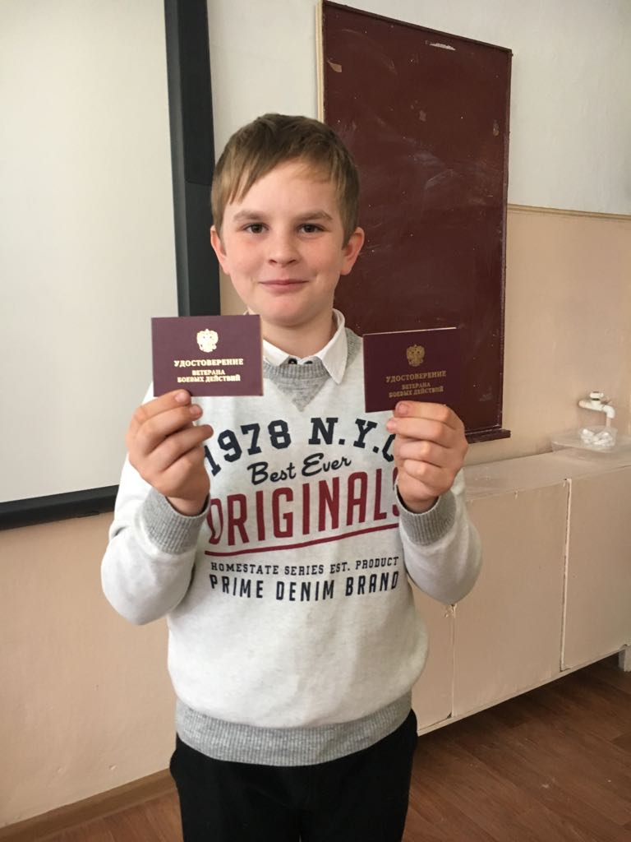
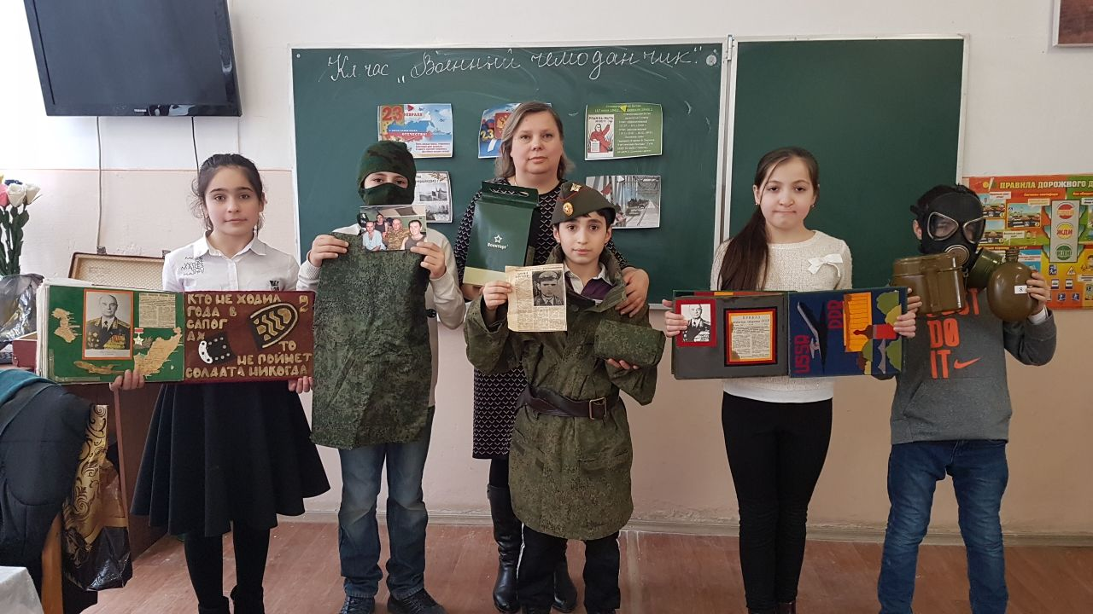
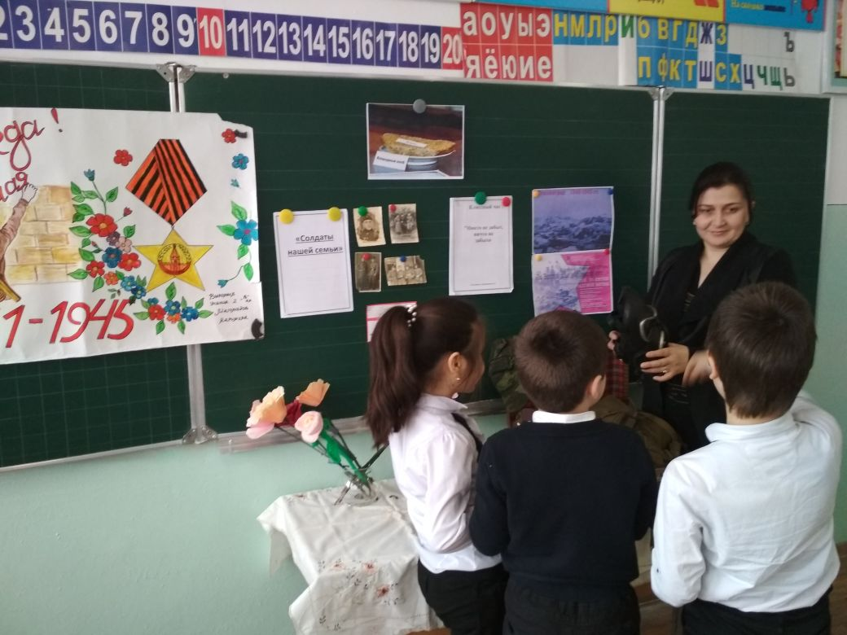
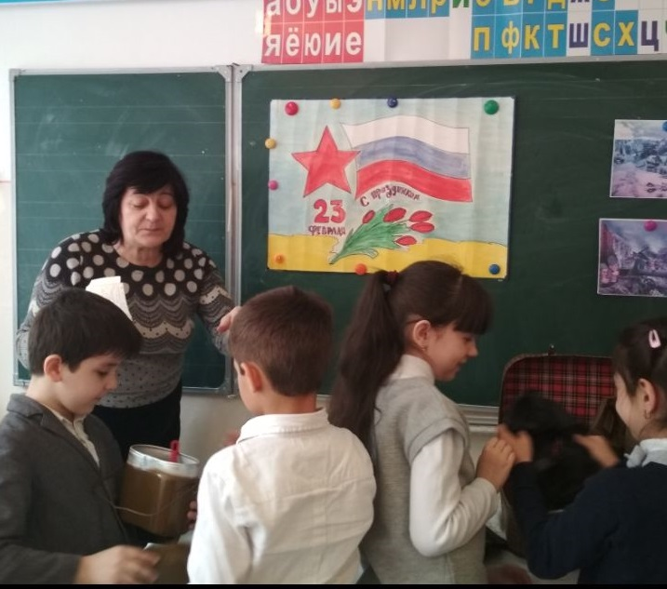
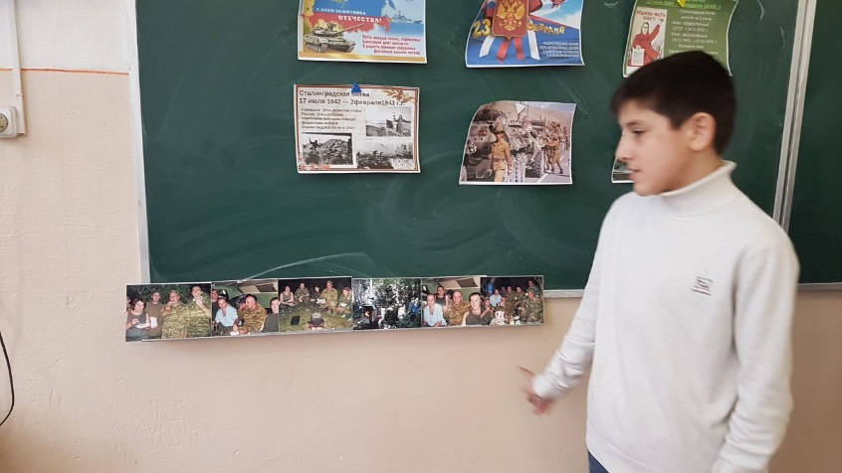

Slide 10
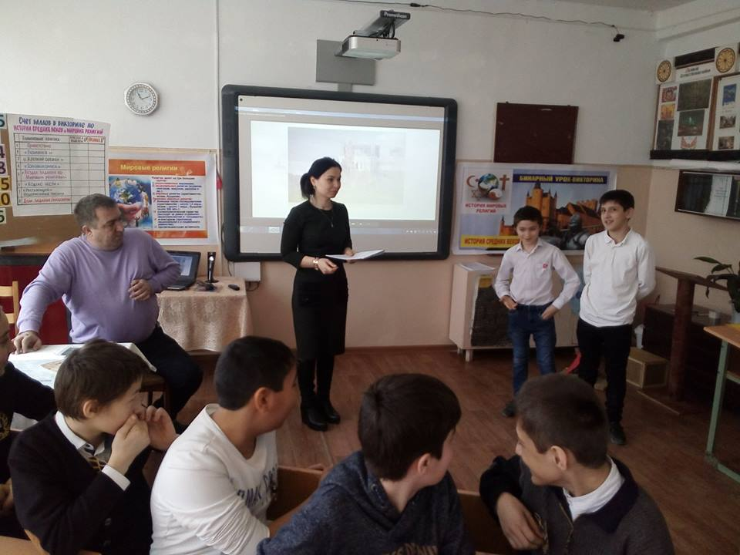
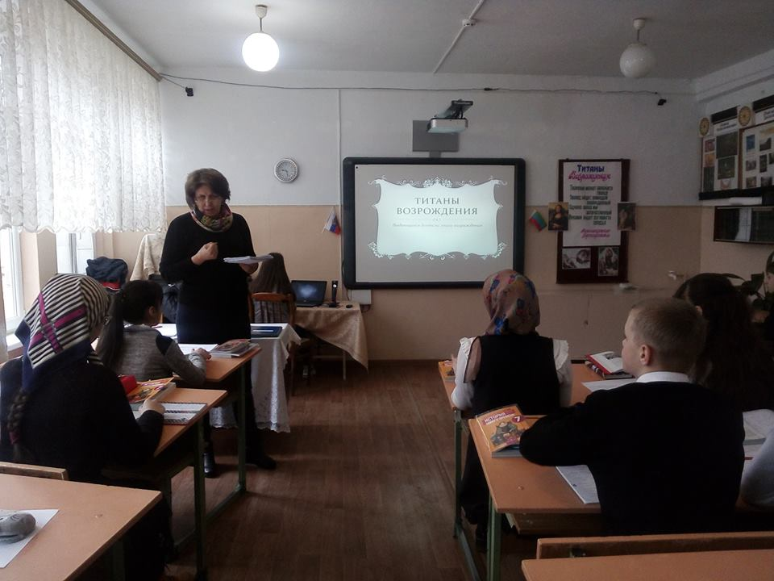
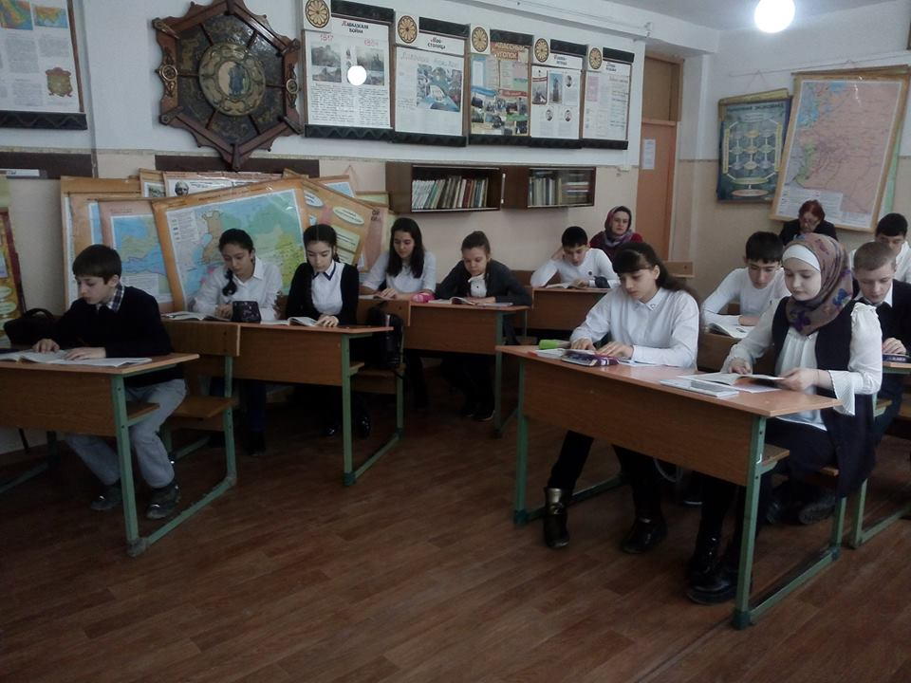
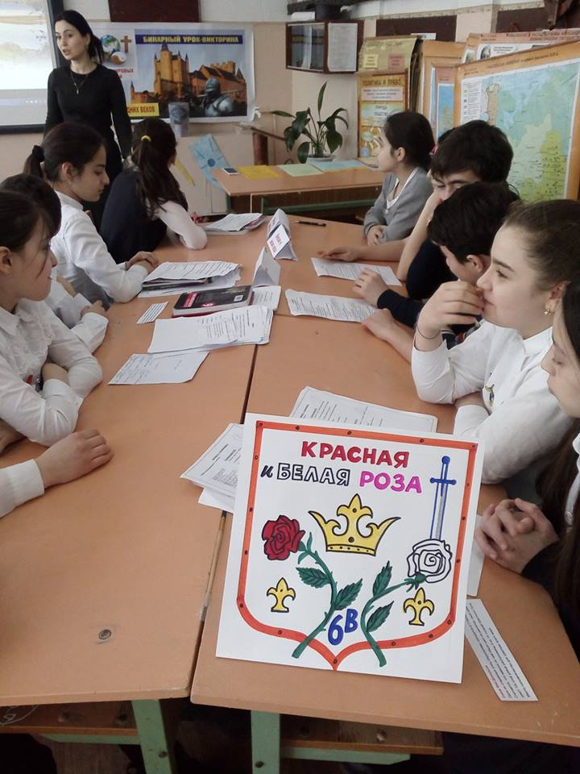
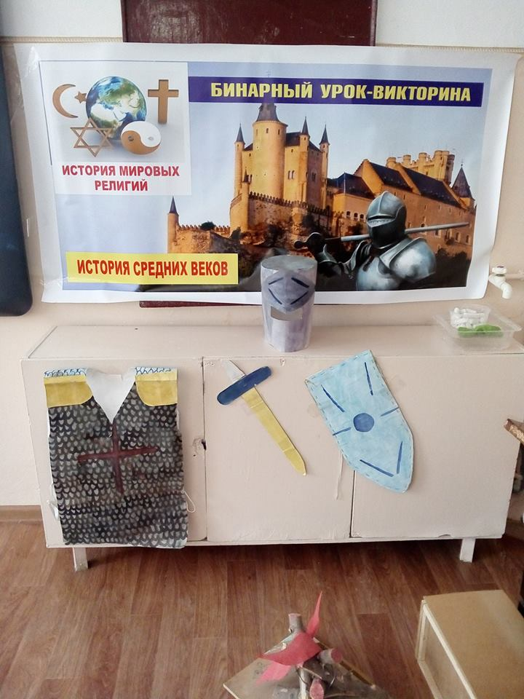
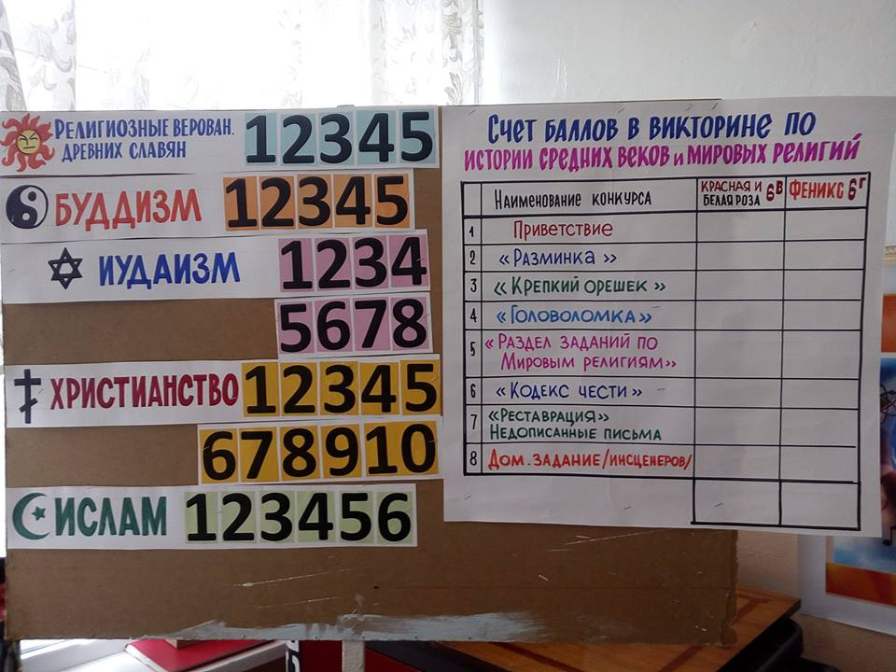
Неделя истории

Slide 11
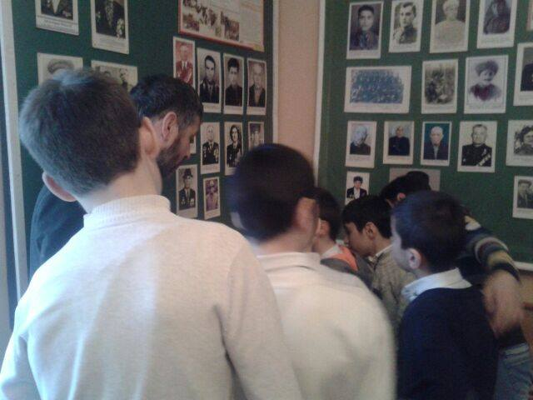
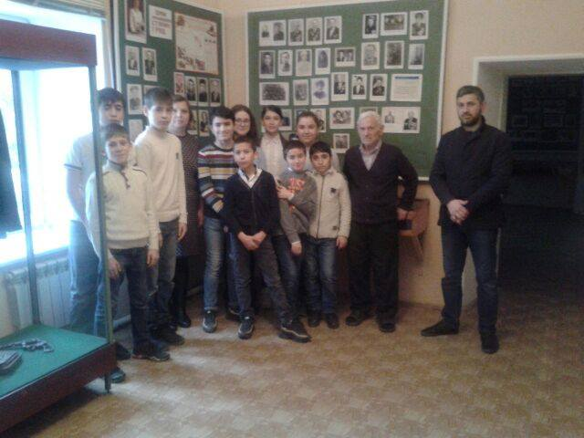
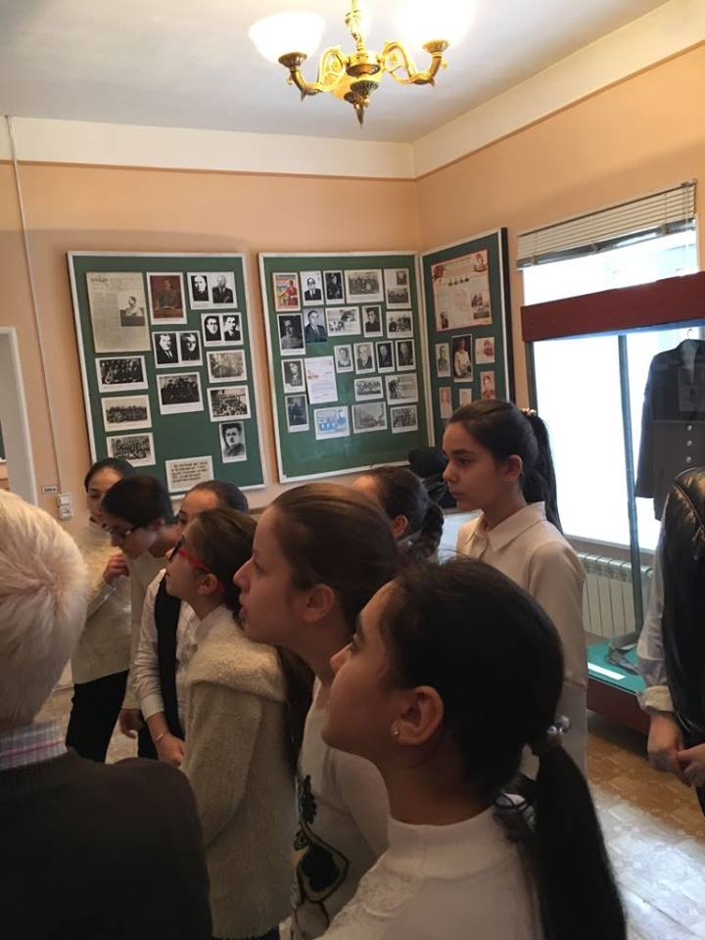
Посещение городского музея Боевой славы.

Slide 12
Поздравление ветерана

Slide 13
Детские поделки плакаты и рисунки

Slide 15
Общешкольное мероприятие «По страницам памяти»

Slide 16
Классный час «Сталинградская битва»

Slide 18
В ДДТ прошёл городской конкурс на лучшее чтение стихов, посвящённых ВОВ. 1 место - Гусейнова Арювбийке (10кл) 2 место - Губаханова Гулияр (7кл) 2 место - Ханова Халимат (6кл)

Slide 19
Уроки Мужества «Горячее сердце»

Slide 20
Беседы о героях…

Slide 21
Внеклассное мероприятие, совместно с городской библиотекой в 7а классе "Афганистан - ты боль моя!

Slide 22
В 1979 году началась война, о которой историки будут ещё долго спорить. Война, которую в России называют Афганской. Городской митинг, посвященный 29 годовщине вывода войск из Афганистана. цель: сохранение исторической преемственности поколений, воспитание бережного отношения к историческому и культурному наследию России и других национальных культур, уважение государственной символики, формирование гражданской позиции, толерантности и патриотизма.

Slide 23
В соответствии с планом мероприятий «Месячника оборонно-массовой и военно-патриотической работы» 12 февраля 2018 года было организовано посещение воинской части. На мероприятии детей ознакомили с историей части, жизнью и бытом солдата, рационом питания, несением караульной службой, а также с образцами вооружения и техники. Посещение отряда Юнармии военной части города Буйнакска с Ибрагимовым Абдуллой Юсуповичем.

Slide 24
15.02.2018г. в 13.30 в актовом зале школы учащиеся с 5 по 11 классы смотрели спектакль "Амет-Хан Султан". История нашей Родины свидетельствует о том, что во все времена одним из основных факторов, обеспечивавших сплоченность народа, помогавших ему преодолеть трудности и невзгоды, был патриотизм – любовь к Родине, своему народу, а также стремление своими действиями служить интересам Отечества, защищать его от врагов. Цель: Воспитание у учащихся чувства патриотизма; Развитие и углубление знаний об истории и культуре России и родного края; Развитие способностей осмысливать события и явления действительности во взаимосвязи прошлого, настоящего и будущего; Становление многосторонне развитого гражданина России в культурном, нравственном отношении; народов.

Slide 26
Городские соревнования по пневматической стрельбе

Slide 27
Спортивные мероприятия

Slide 28
Итоги

